Slide 1

Chapitre 8
Régression
www.CyrilVincent.com

Slide 2
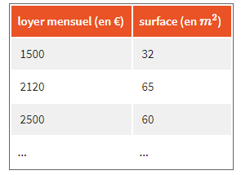
Exemple
Imaginez que vous voulez savoir si vous payez trop cher votre loyer
Vous avez récupéré sur un site de location une trentaine de prix des locations disponibles, ainsi que la surface associée

Slide 3
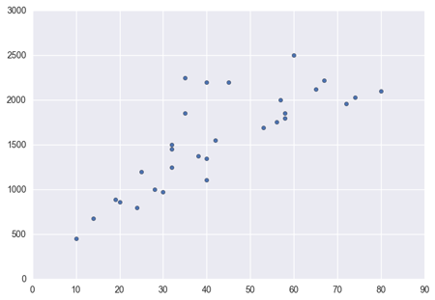
Graphique
Surface / Loyer

Slide 4
Régression
Une régression est une formule mathématique qui étudie des données réelle d’une manière proche de la réalité mais simplifiée
Différent types
Linéaire
Second degré
Polynomiale
Sinusoidale
Elliptique

Slide 5
DataMart
Nous disposons d’un fichier Rdata renseignant les loyers et surface locative à Paris
Le but est d’apprendre le prix d’un loyer pour une surface locative donnée
(x,y)=(surface,loyer)
Nombre d’observation = N = 545

Slide 6
Régression moyenne
Le premier modèle est la moyenne des prix/m²
C’est un cas particulier de régression linéaire
moyennes = loyers / surfaces
Vecteurs des prix / m²
moyenne = mean(moyennes)
37.66
Ce modèle très simple prédit
Loyer = 37.66 * Surface
Problème : tends vers 0 pour Surface tend vers 0
Risque de ne pas marcher pour les petites surfaces
Exemple : 11m² donnerais 11*37.66 = 414 au lieu de 730

Slide 7
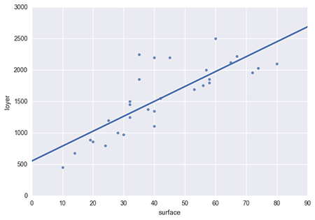
Régression linéaire
Notre exemple montre une régression linéaire

Slide 8
Corrélation
D'après le graphisme il semble évident qu'il s'agit d'une régression linéaire
Mais comment le prouver ?
Le coefficient de corrélation va calculer la corrélation linéaire entre 2 vecteurs
Compris entre -1 et 1
La valeur absolue de la corrélation doit tendre vers 1
A condition que les vecteurs soient réciproques
cor(loyers, surfaces) # 90%

Slide 9
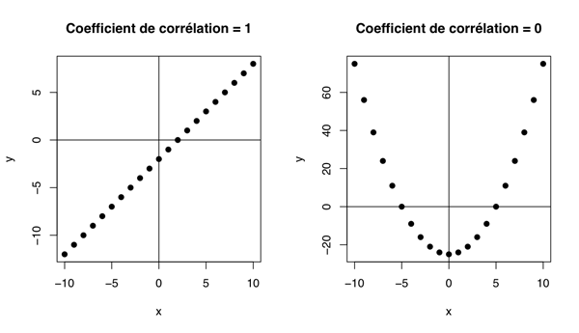
Corrélation
Lorsque l'on calcule un coefficient de corrélation linéaire on recherche une relation linéaire entre nos deux jeux de données
Parfois, le coefficient de corrélation obtenu sera égal à zéro mais cela ne signifiera pas pour autant qu'il n'existe pas de liaison entre vos variables, seulement qu'il n'y a pas de corrélation linéaire.

Slide 10
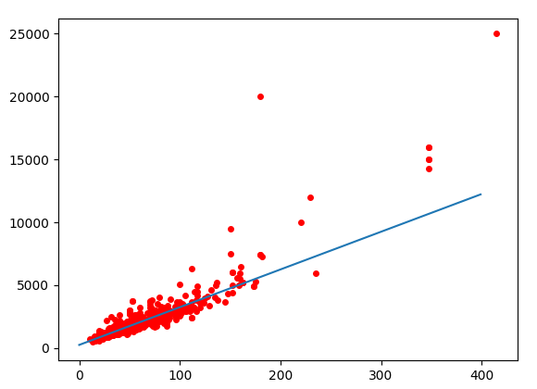
Régression linéaire
Une régression linéaire est un modèle mathématique qui représente un fonction affine
y = ax+b
La régression va calculer a qui est la pente et b qui est l'intersection à x = 0

Slide 11
Régression linéaire
La fonction lm() (Linear Model)va calculer la régression
Le premier paramètre de lm() est une formule mathématique
L'opérateur ~ permet de définir une formule où l'on défini une variable en fonction d'une autre
lm(loyers ~ surfaces)

Slide 12
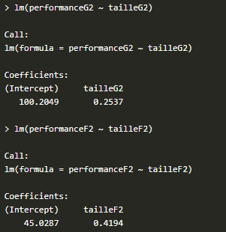
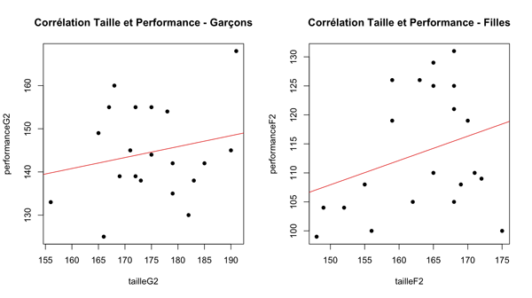
Résultat

Slide 13
Résultat
lm(loyers ~ surfaces)
Attention à l'ordre de la corrélation
a = 40.97, b = -283.38
Soit loyer = 40.97* surface - 283.38
Le résultat est bizarre
Quand surface tend vers 0
Pourquoi ?

Slide 14
Coefficients
Il est possible d'accéder à toute une série de valeur sur la régression
La fonction coefficients permet d'obtenir le vecteur des coordonnées de la fonction affine
coeff=coefficients(reg)

Slide 15
Tests statistiques
Lorsque l'on compare des données en statistiques il est assez fréquent de noter des différences entre différents groupes d'observation
Nous avons par exemple observé précédemment une corrélation positive entre la taille d'un individu et sa performance en saut en hauteur. Mais nous avons aussi vu que cette corrélation était au final assez faible.
Le problème est donc qu'au bout d'un moment il faut trancher et donner une réponse claire et précise
C'est là qu'entrent en jeu les tests statistiques. Il existe une multitude de ces tests pour, par exemple, comparer des médianes, des moyennes, des variances, l'erreur quadratique moyenne, …

Slide 16
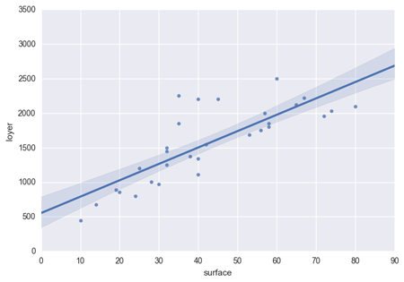
Erreur
Un écart type et un taux de confiance peut être calculé
Exemple : taux de confiance à 90%

Slide 17
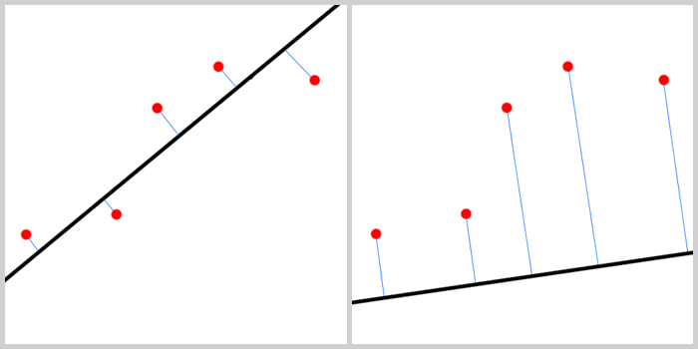
Erreur
L’erreur (ou le risque) est l’écart entre la données et le modèle
Risque réduit à gauche, important à droite

Slide 18
Erreur quadratique moyenne
La distance la plus utilisée pour mesurer cet éloignement est l’erreur quadratique
la distance euclidienne entre un point et le modèle
Souvent, on ne peut pas calculer directement l’erreur mais on va utiliser une approximation à partir des données qui sont notre seule ressource
On va ainsi sommer sur toutes nos données d’exemples l’erreur effectuée du modèle
On appelle cette erreur le risque empirique
Le but étant de minimiser l’erreur quadratique moyenne

Slide 19
Residual et EQM
Dans ce code
res <- residuals(reg,type="response")
EQM <- sqrt(sum(res^2)/length(res))
res représente le vecteur des erreurs et EQM est l'erreur quadratique moyenne
summary() permet également de retrouver l'EQM
Via un dataframe (non ecnore vu)
summary(reg)$r.squared

Slide 20
Résultats
Pour les loyers EQM = 928 € ce qui est important
Mais ramené au m² EQM/m² = 14.7€
En % pour un prix moyen de 2000€ celà fait prêt de 50% d'erreur c'est énorme
Pour les performanceG2 ~ tailleG2
EQM = 10.3 cm
Si on prend comme hypothèse que le saut moyen est de 145 cm celà fait EQM/cm = 7.1% ce qui est acceptable

Slide 21
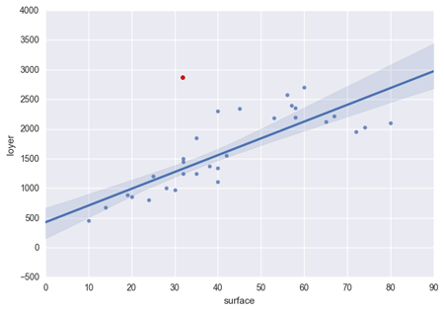
Filtrage
Il faut pouvoir filtrer les données aberrantes
Ou les données non significatives
Ou les données trop en dehors de l’écart type

Slide 22
Loi normale
Avec le calcul de la distribution des données il est possible de filtrer les données trop éloignées de la loi normale
Possibilité de filtrer les données > 3 * Sigma
Possibilité de calculer la mediane, quartile, decile, centile

Slide 23
Nettoyage
Les surfaces > 300m² ont des erreurs importantes
Les surfaces > 200m² sont rares
Quelques données sont > 3*EQM
Sont en marge de la gaussienne de la loi normale
Il faut nettoyer ses données ou changer le modèle
Il semble qu’au delà de 300m² le modèle soit une régression du second degré
Manque de données, rare
Conclusion
Nettoyer les données > 3 * EQM et au delà de 300m²

Slide 24
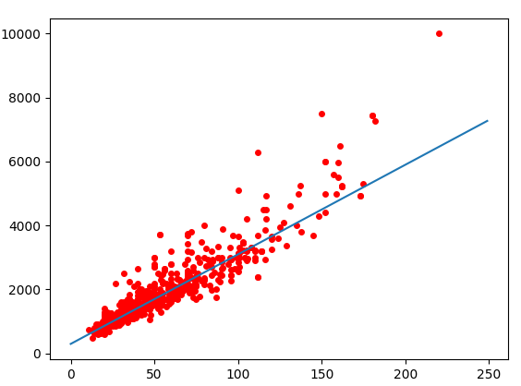
Résultat
Résultat
loyer = 28.98 × surface + 358.58
Résultat plus cohérent
EQM = 353
au lieu de 928
soit 17% d'erreur

Slide 25
p-value
Les tests statistiques ont tous un point commun, ils ont pour but d'infirmer ou confirmer une hypothèse de départ que l'on appelle l'hypothèse nulle (aussi notée H0)
le test statistique vous renverra ce que l'on appelle une p-value
Cette p-value est la probabilité (donc un nombre compris entre 0 et 1) que la différence observée entre nos deux observations soit due au hasard.
Il faut alors fixer un seuil pour lequel on pense être suffisamment sûr que la différence observée n'est pas du au hasard. Généralement on établit ce seuil à 5% ce qui signifie que la différence entre nos deux séries de données n'a que 5% de chances d'être due au hasard

Slide 26
p-value
Si la p-value est comprise entre 0 et 0.05 on dit que l'on rejete l'hypothèse nulle, l'hypothèse postulant une égalité entre les variables
On dit aussi que l'on accepte l'hypothèse alternative (qui est le contraire de l'hypothèse nulle et postule une différence entre les variables). On dit alors que la différence entre les deux variables est significative.
Au contraire, si la p-value est supérieure au seuil fixé, on dit que l'on accepte l'hypothèse nulle et donc que l'on observe pas de différences significatives entre les variables considérées.

Slide 27
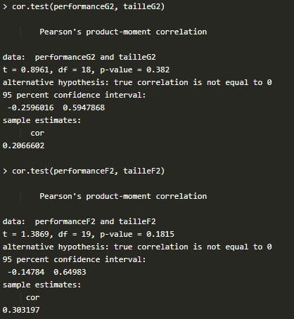
Test de corrélation
La fonction cor.test() Interprétation pour les garçons
cor = 20%
Déjà calculé avant
Pas terrible
Taux 95% de fiabilité
[-26% : 59%]
Avec 5% d'erreur cor peut varier de -26% (très mauvais) à 59% (moyen)
p-value = 38%
Il y a 38% de chance que la corrélation soit != 0 par pure hasard ce qui est trop

Slide 28
Résultat
Pour les loyers nettoyés
cor = 81% : bon
95% = [77% : 84%] : bon
p-value = 0 : parfait

Slide 29

Calcul des médianes
On s'aperçoit donc que les garçons sautent, de manière générale, 33 centimètres plus haut que les filles
La question est donc: cette différence est elle significative?

Slide 30
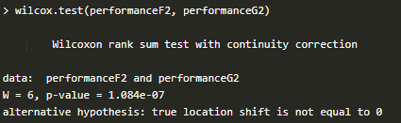
Test des médianes
C'est ce que fait le test de Wilcoxon-Mann-Whitney dont l'hypothèse nulle postule une égalité des médianes des deux distribution
Ce test peut s'effectuer grace à la fonction wilcox.test()
p-value = 0
Cette valeur est bien inférieure à notre seuil de 0.05 ce qui nous permet donc de rejeter l'hypothèse nulle. Le résultat de ce test nous apprend donc qu'il existe une différence significative de performances en saut en hauteur entre les groupes de garçons et de filles étudiés

Slide 31
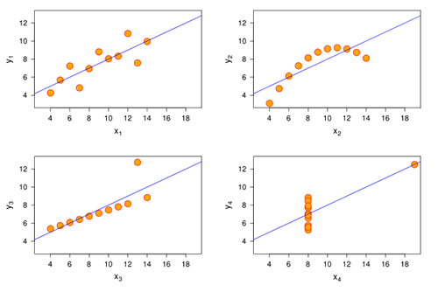
Quartet d’Ascombe
Ces 4 modèles possède la même régression linéaire
Trouver les erreurs

Slide 32
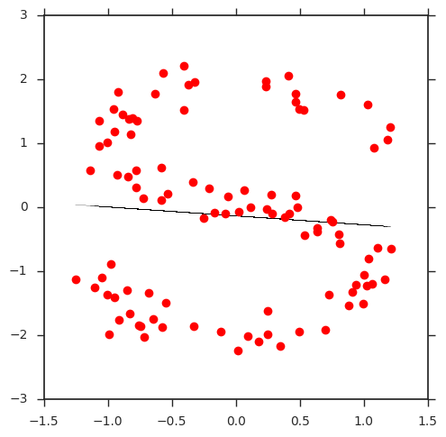
La régression n’est pas tous les temps linéaire
Dans cette exemple il est impossible de faire filer une droite

Slide 33
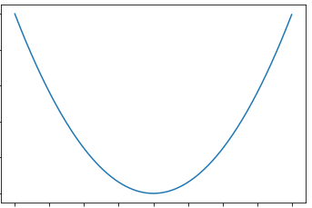
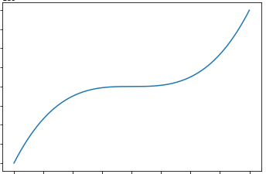
Les différents types de régression
Linéaire
f = ax + b
Moyenne est un cas particulier : f = mx
Second degré (binomiale)
f = ax² + bx + c
Troisième degré (trinomiale)
f = ax3 + bx² + cx + d

Slide 34
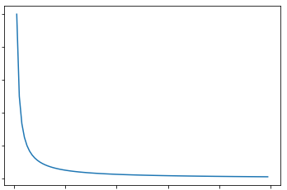
Les différents types de régression
Polynomiale
f = polynome
Exponentielle
f = exp(x)
Logarithmique
f = log(x)
Asymptotique
F = 1/x

Slide 35
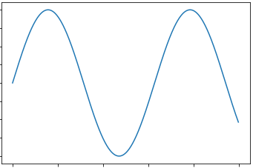
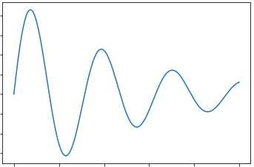
Les différents types de régression
Sinusoidale
f = a sin(x / b)
Sinusoidale amortie
f = a sin(x / b) exp(-x / c)

Slide 36
Régression polynomiale
La fonction poly permet de créer un fonction polynomiale à corréler
reg = lm(y ~ poly(x, 2))
Créer une régression polynomial du second degré
lm(y ~ x) <=> lm (y ~ poly(x, 1))

Slide 37
Régression fonctionnelle
Une régression sinusoidale peut s'écrire
reg = lm(y ~ sin(x))
lm(y ~ poly(x, 2)) <=> lm(y ~ x + I(X^2))

